Slide 1
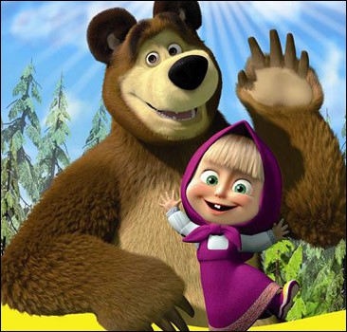
«Посвящение в пешеходы»
(урок от Маши и Мишки)
МБОУ «СОШ №5 с УИОП»
Алыева Н.Н., учитель начальных классов

Slide 2
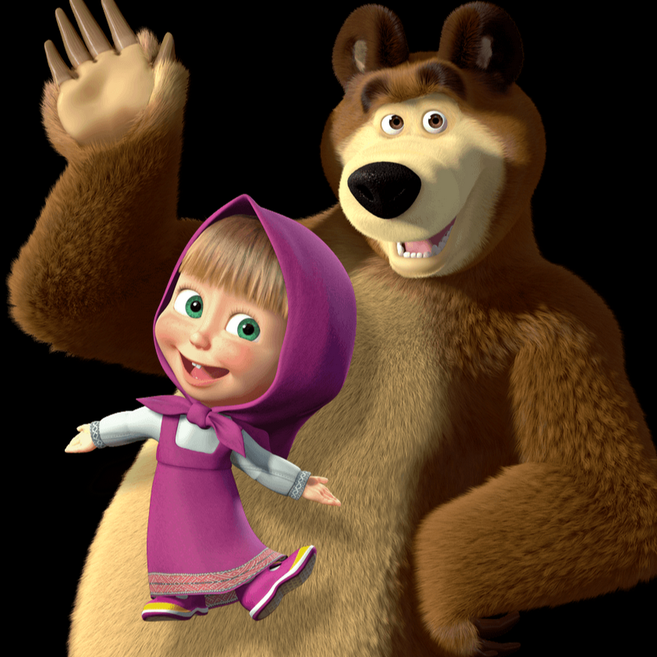
Цель: изучение правил дорожного движения в игровой форме

Slide 3

Здравствуйте, наши дорогие первоклассники! Мы собрались сегодня с вами по очень важному поводу. Вы каждый день ходите в школу, но еще не посвящены в пешеходы! Вот этим мы и займемся.

Slide 4
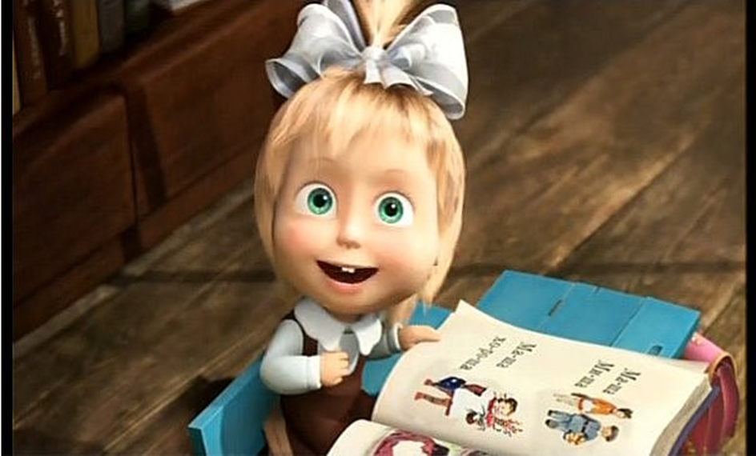
Начался учебный год. Теперь вы должны не только хорошо учиться, но и соблюдать правила дорожного движения.

Slide 5
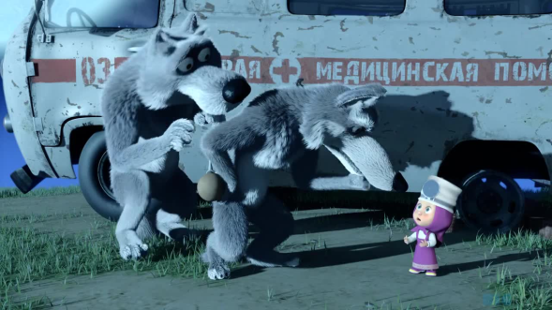
Дорога не прощает шалостей, автомобиль не может затормозить в одну секунду, красный свет не может поменяться на зеленый по вашему желанию. Поэтому, уважаемые первоклассники, давайте ценить нашу жизнь.

Slide 6
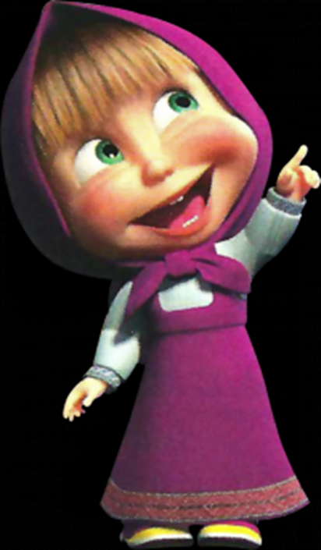
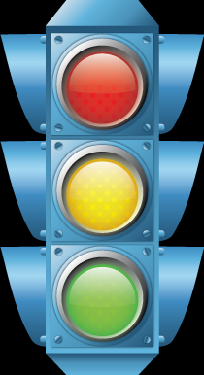
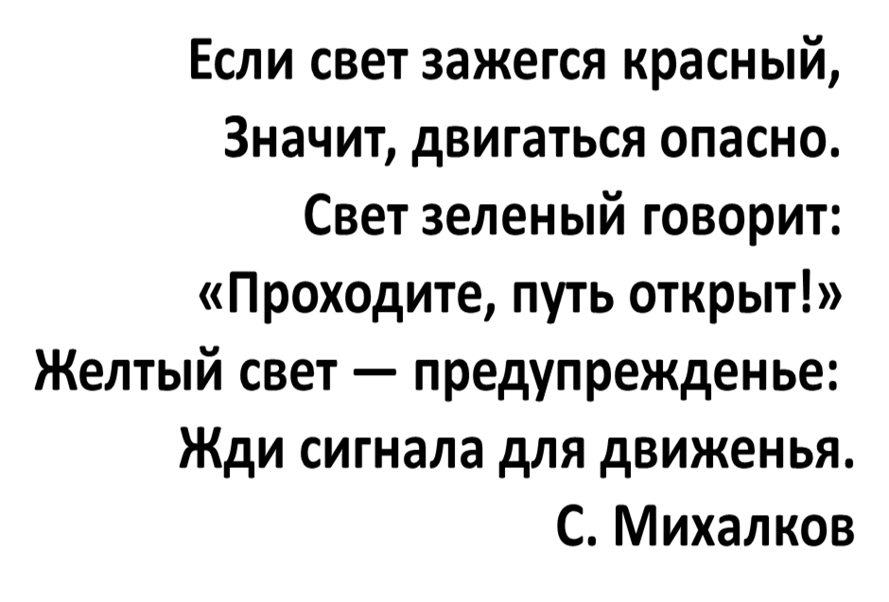

Slide 7
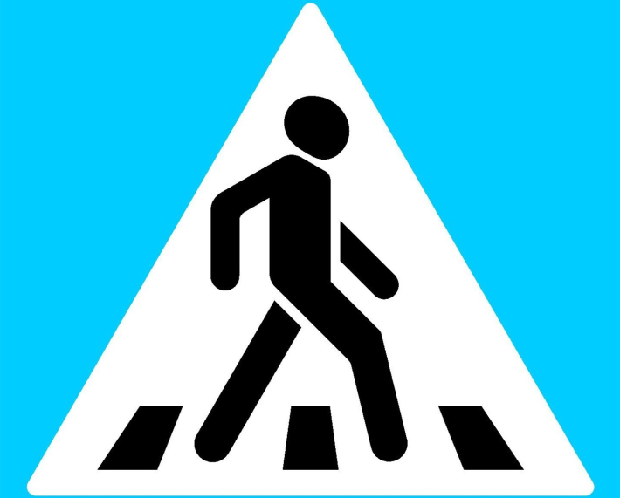
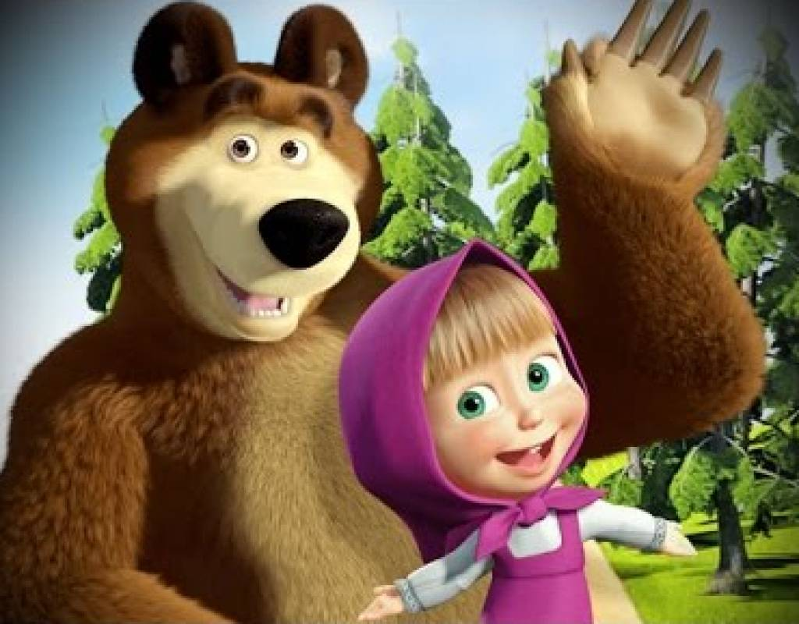
Зебра в Африке живёт,
И на каждой улице,
Посмотри на «ПЕРЕХОД»:
Полосы красуются.
«Зебра» - знает весь народ –
ПЕШЕХОДНЫЙ ПЕРЕХОД.
А. Лукашева

Slide 8
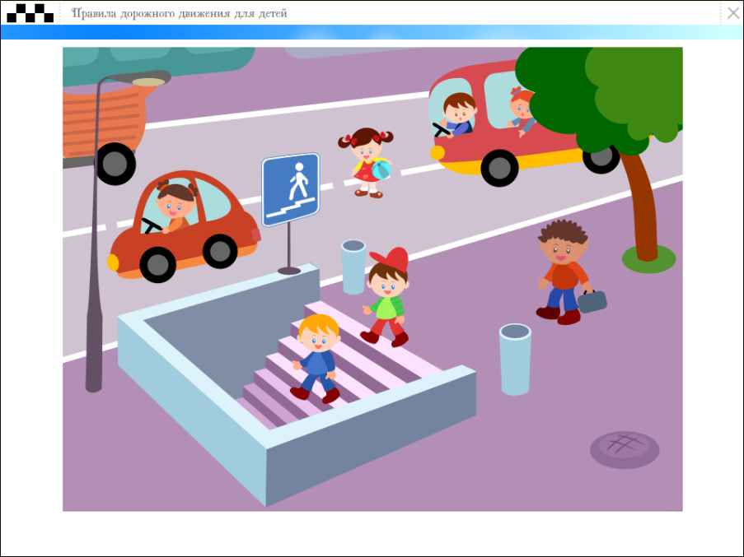
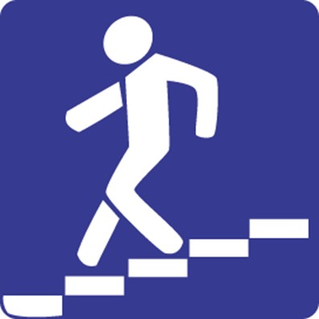
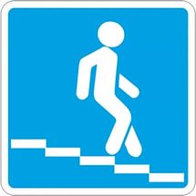
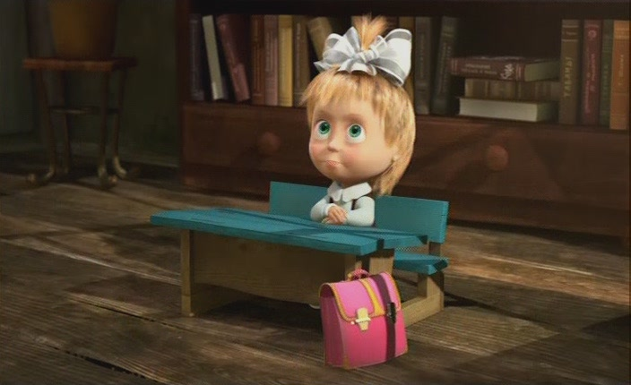
Знак "Подземный пешеходный переход":
Знает каждый пешеход
Про подземный этот ход.
Город он не украшает,
Но машинам не мешает!

Slide 9
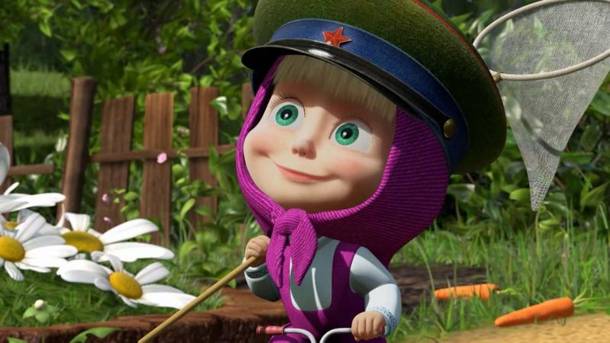

Знак "Движение пешеходов
запрещено":
В дождь и в ясную погоду
Здесь не ходят пешеходы.
Говорит им знак одно:
"Вам ходить запрещено!"

Slide 10


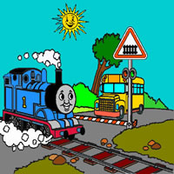
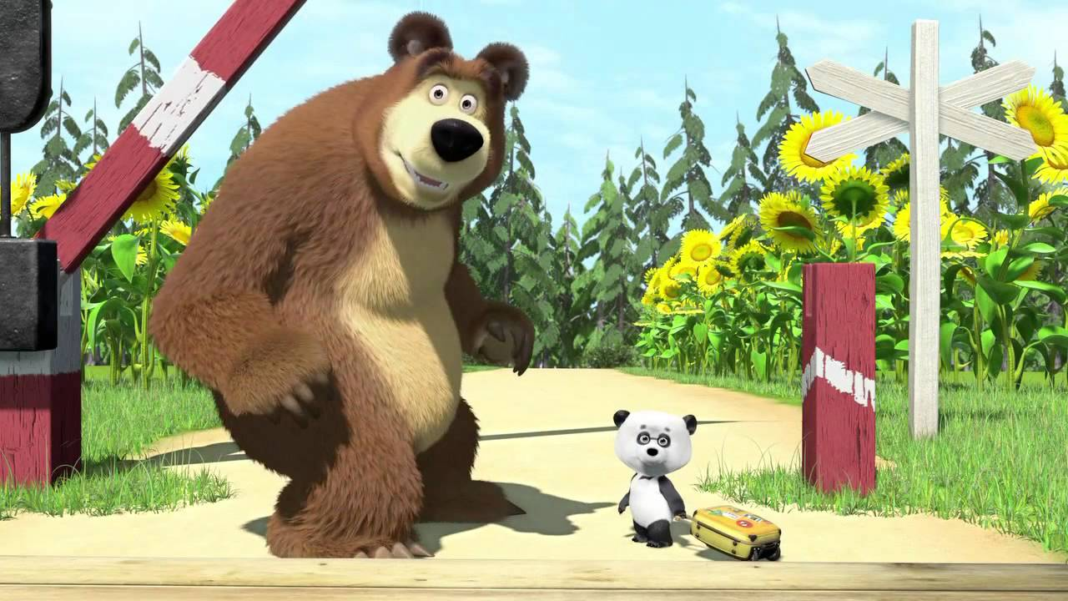
Знак "Железнодорожный переезд":
Не один здесь знак, а много:
Здесь железная дорога!
Рельсы, шпалы и пути –
С электричкой не шути.

Slide 11

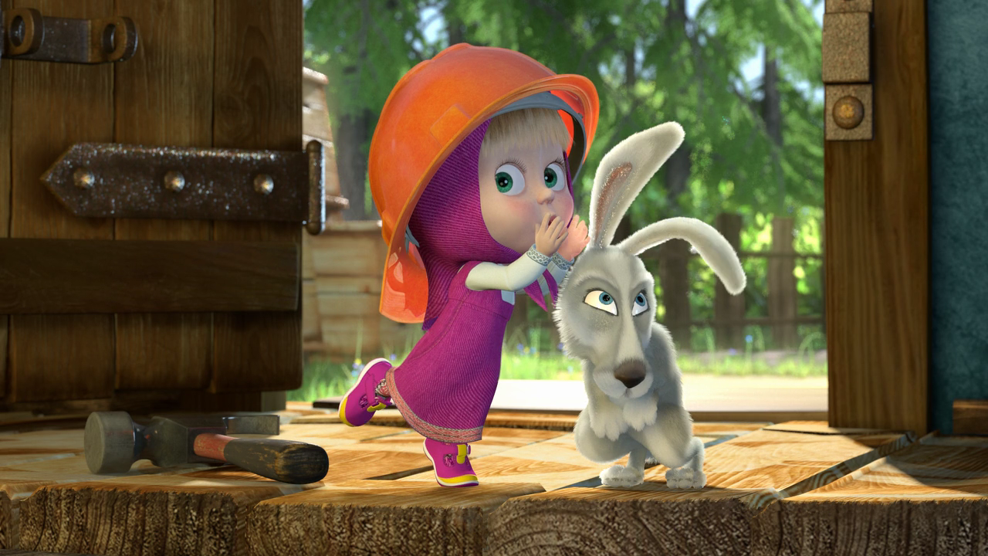
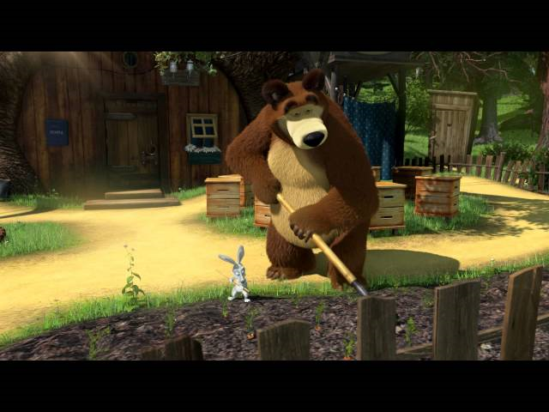
Знак "Дорожные работы":
Чинит здесь дорогу кто-то.
Скорость сбавить нужно будет,
Там ведь на дороге люди.

Slide 12

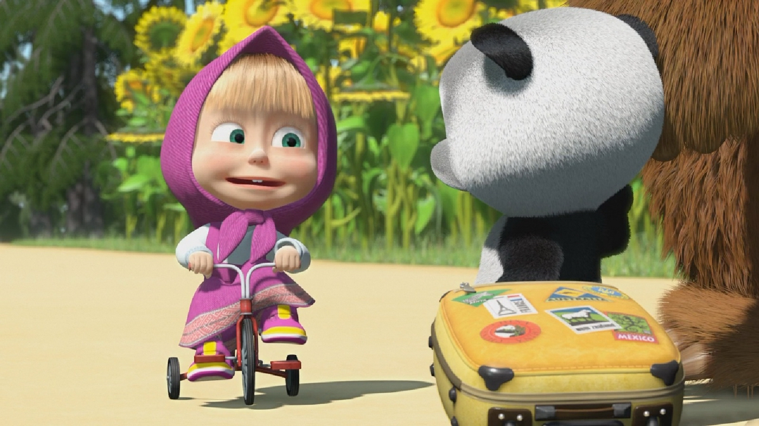
Прежде всего, необходимо запомнить: детям до 14 лет ездить на велосипеде по дорогам и улицам запрещено! Почти все это знают, но, к сожалению, не все это правило выполняют. А ещё дети и подростки нередко забывают, что на велосипеде нельзя кататься внутри дворов — там, где разрешено движение автомобилей. Тем, кому не исполнилось 14 лет, можно ездить на велосипеде по специальным велосипедным дорожкам и закрытым для транспортных средств площадкам.

Slide 13

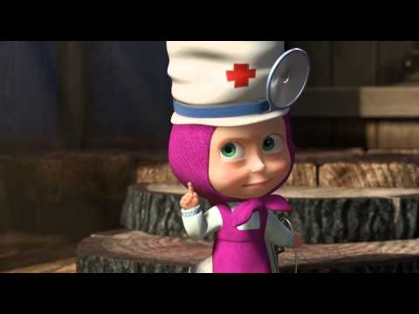
Знак "Пункт первой медицинской помощи":
Если кто сломает ногу,
Здесь врачи всегда помогут.
Помощь первую окажут,
Где лечиться дальше, скажут.

Slide 14
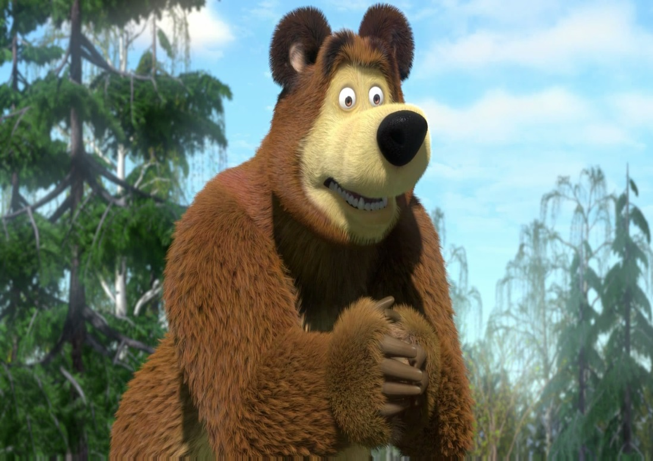
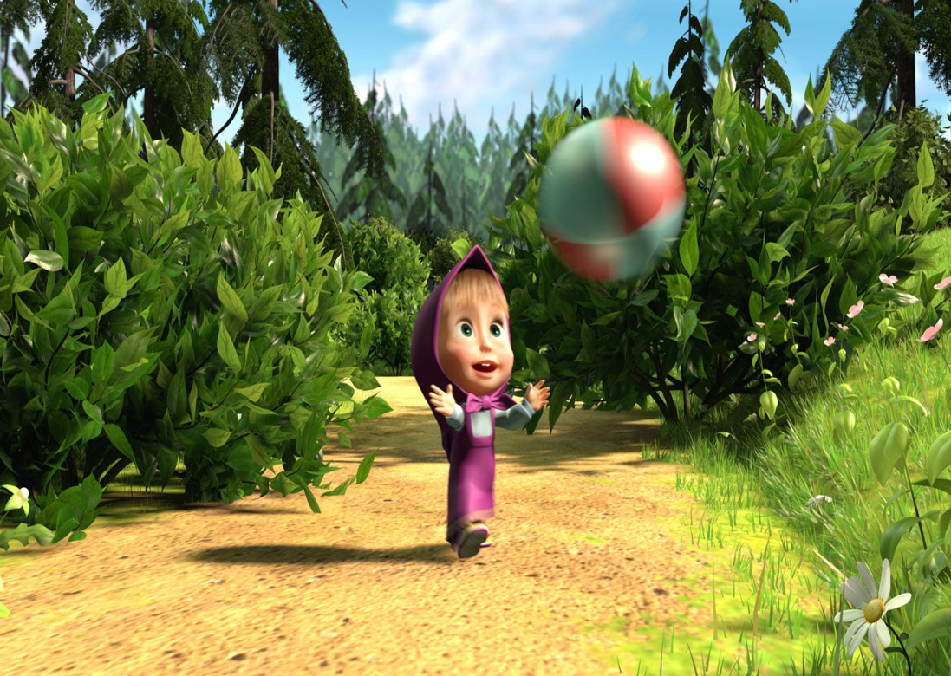
Можно ли играть вблизи проезжей части?
- Нет, это тоже опасно.
- Какие неожиданности могут случиться с вами на улице?
- Можно попасть под машину, когда бежишь за мячом.
- Где нужно играть?
- Играть нужно в установленных местах – на детских площадках. - Можно играть во дворе?
- Во дворе играть можно тоже на специальных детских площадках.
- А где нельзя играть?
- Там, где въезд во двор и движение транспорта особенно быстрое.

Slide 15
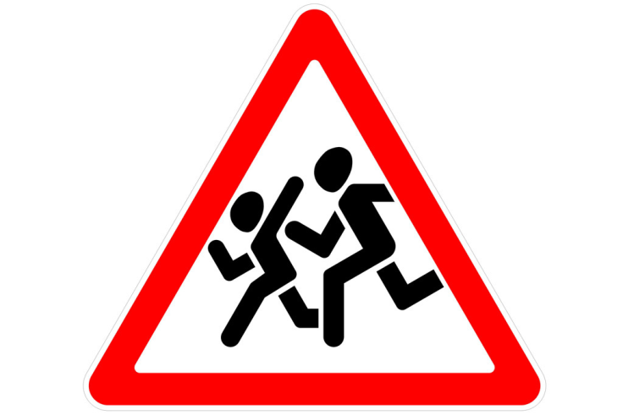
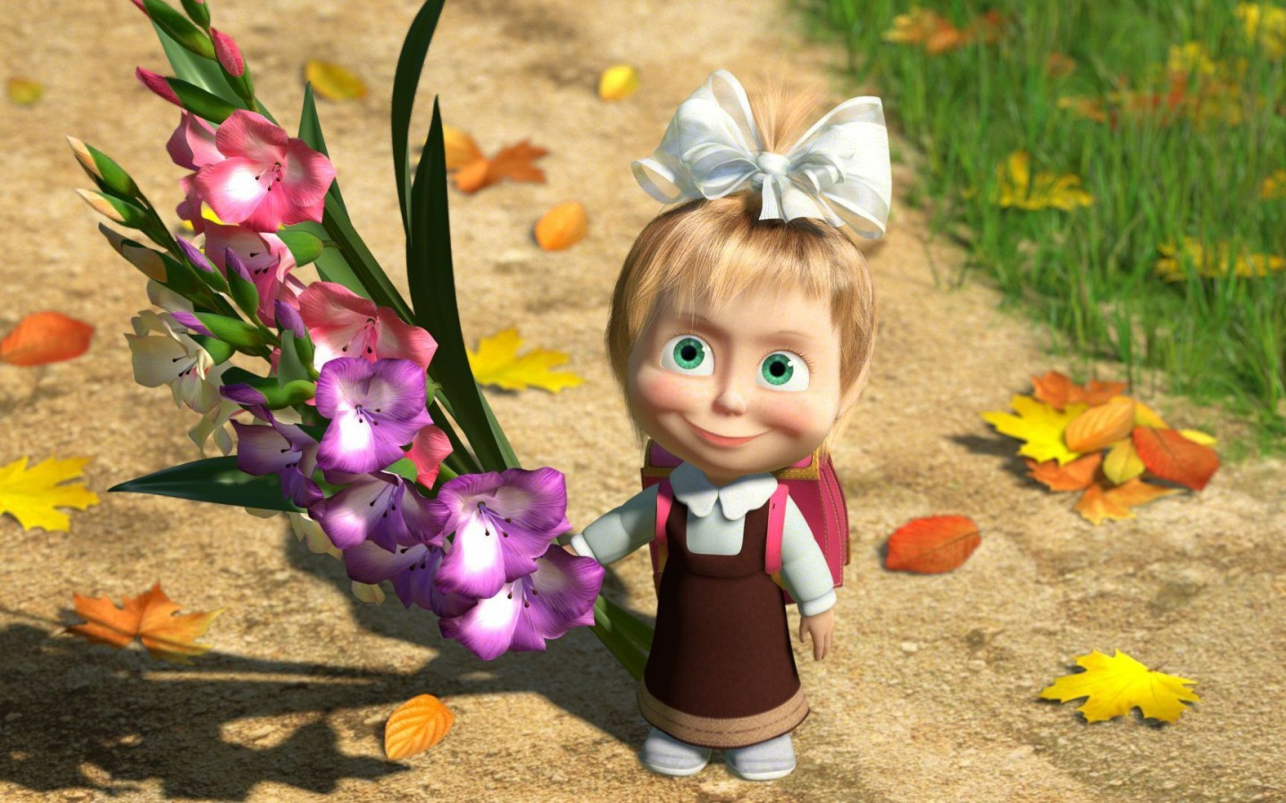
Знак "Дети":
Посреди дороги дети,
Мы всегда за них в ответе.
Чтоб не плакал их родитель,
Будь внимательней, водитель!

Slide 16
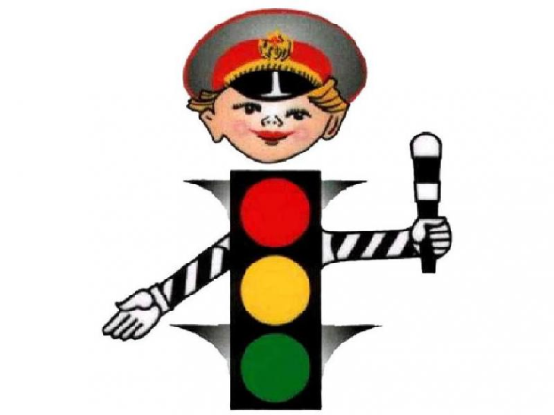
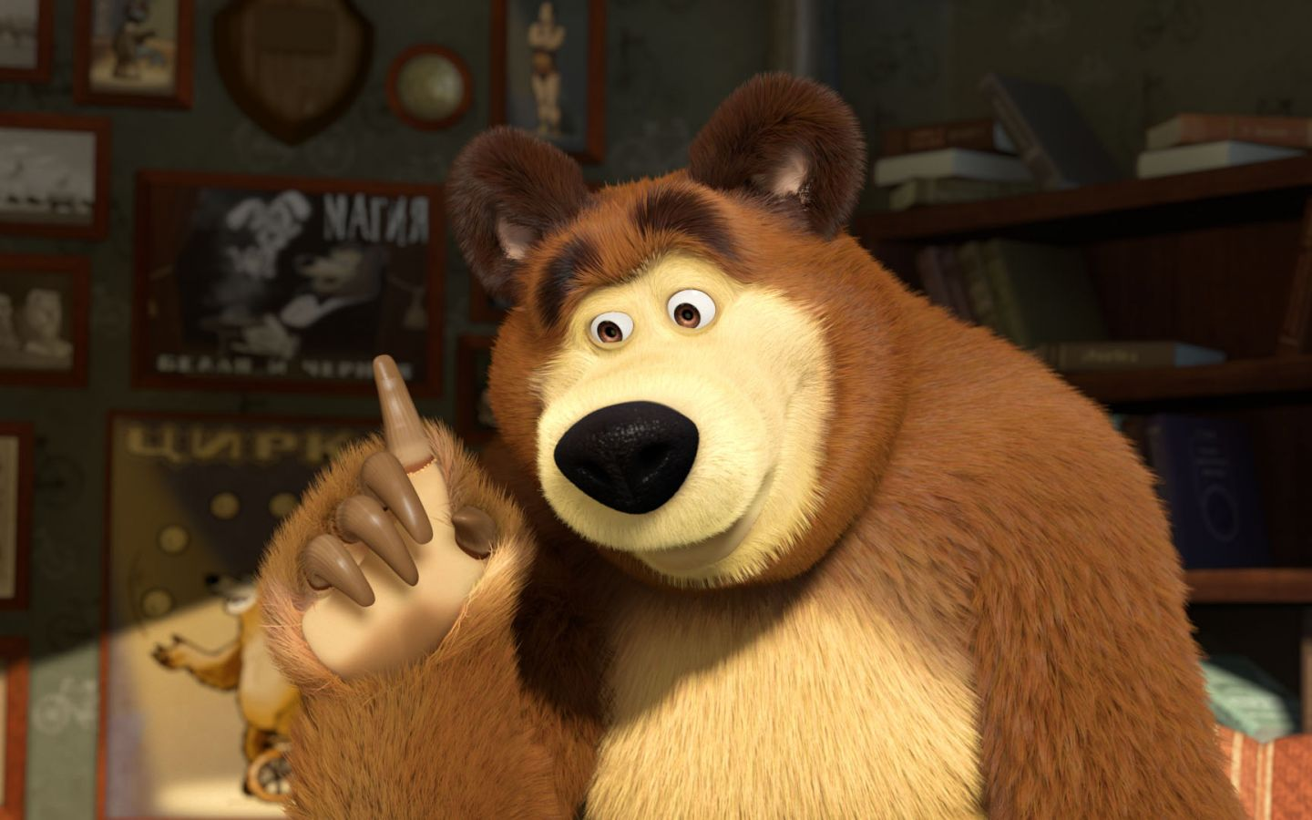
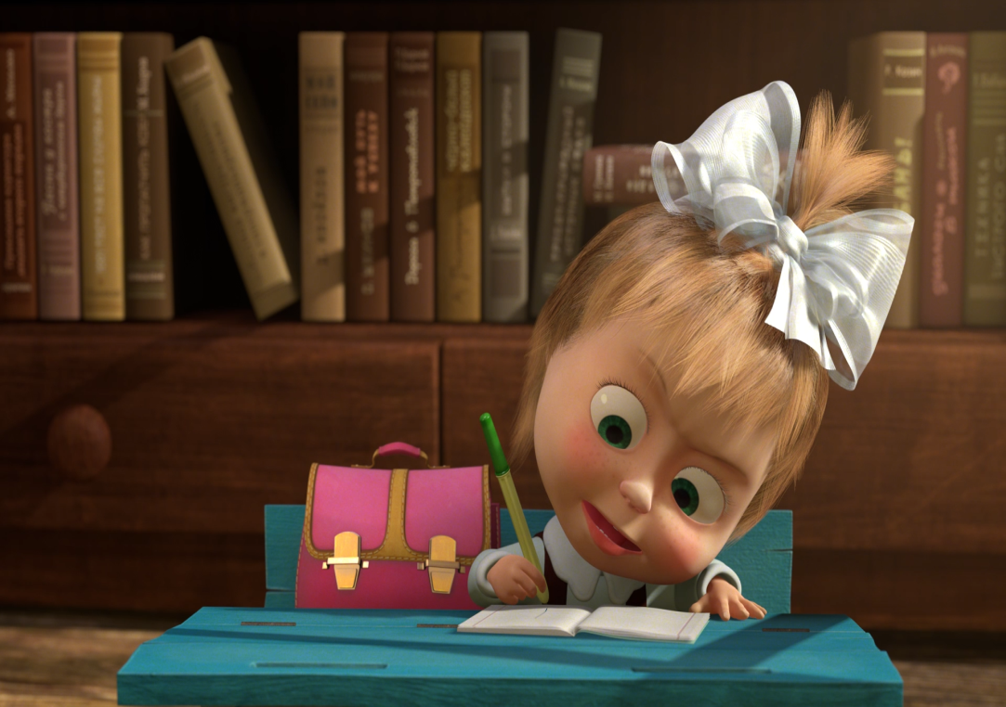
Делаем ребятам
Предостережение:
Выучите срочно
Правила движения,
Чтоб не волновались
Каждый день родители,
Чтоб спокойно мчались
Улицей водители!
Ю. Яковлев

Slide 17
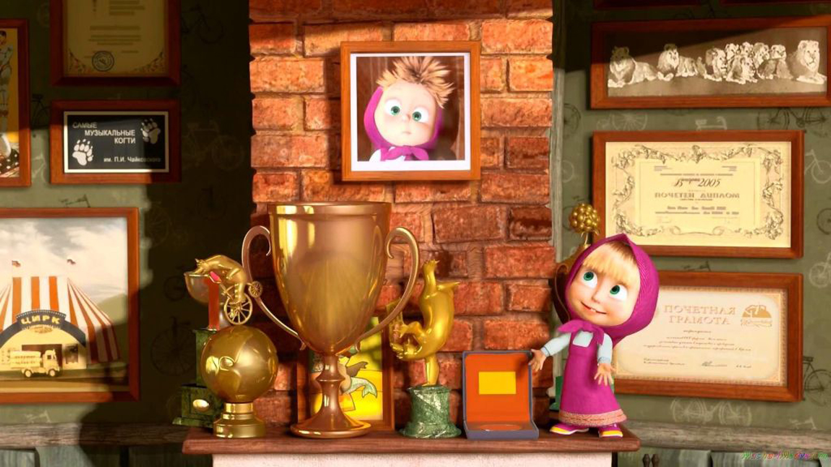
Всем первоклассникам присвоить почетное звание «Пешеход»!

Slide 18


Slide 19

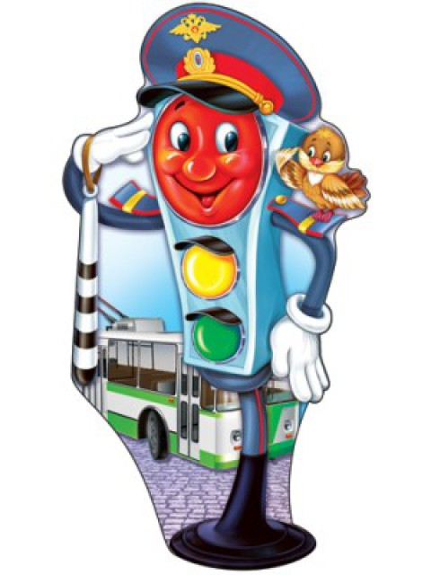
Литература: Гончарова Л.М. Правила дорожного движения в начальной школе
Ростов на Дону : Феникс, 2010 - 247с.

